Slide 1

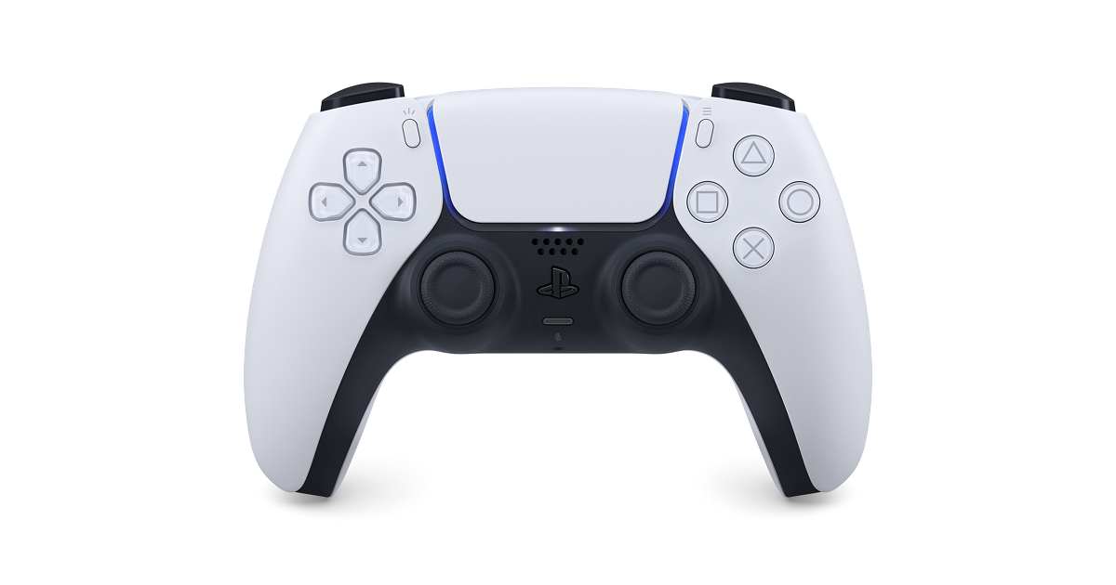
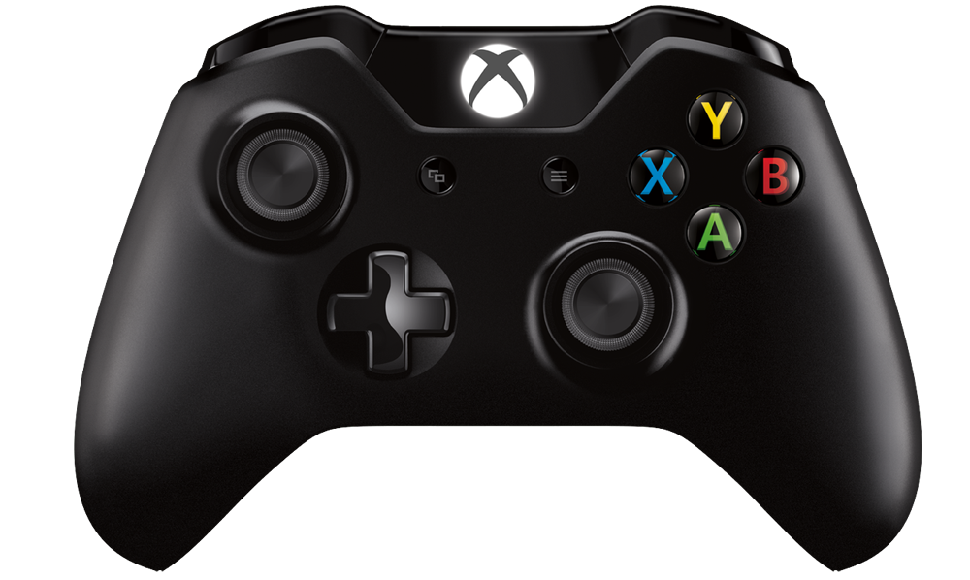
操作説明
PlayStationコントローラー | ぷよぷよの操作 | テトリスの操作
方向パッド/ 左スッティック | 左右ぷよの移動 上：クイックドロップ 下：なし | 左右テトリスミノ 上：ハードドロップ 下：なし
Bボタン | ぷよの右回転 | テトリミノの右回転
Aボタン | ぷよの左回転 | テトリミノの左回転
Xboxコントローラー | ぷよぷよの操作 | テトリスの操作
方向パッド/ 左スッティック | 左右ぷよの移動 上：クイックドロップ 下：なし | 左右テトリスミノ 上：ハードドロップ 下：なし
Bボタン | ぷよの右回転 | テトリミノの右回転
Aボタン | ぷよの左回転 | テトリミノの左回転

Slide 2
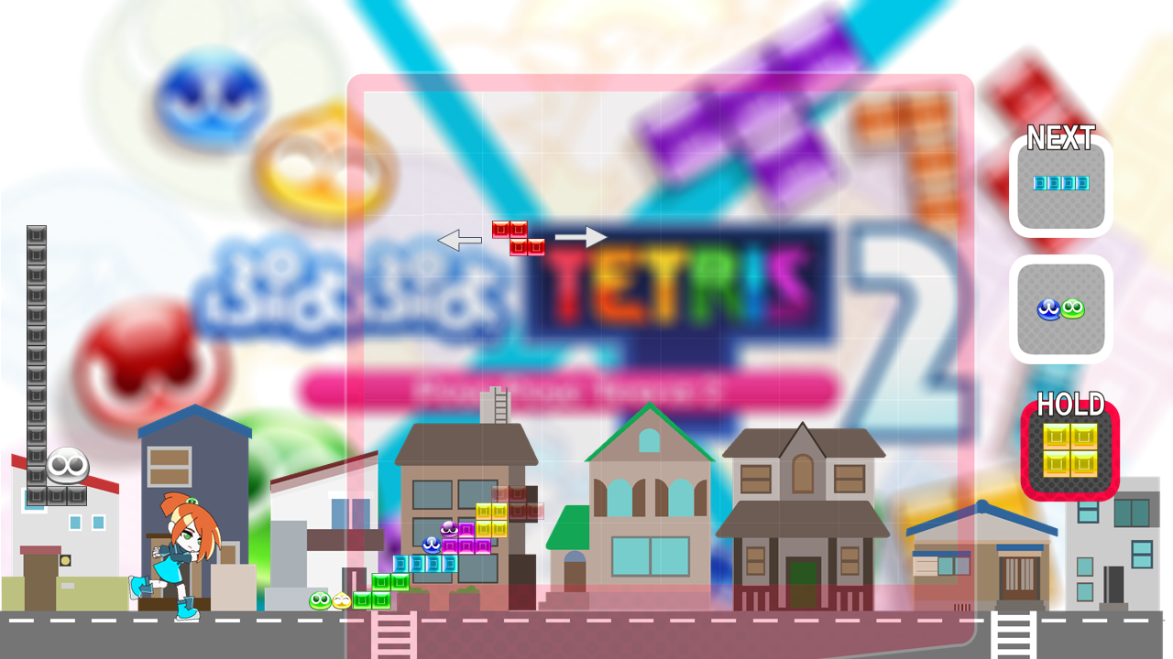
ゲーム画面
ぷよテトを落とせる範囲が決まっている枠
次に来るぷよテトが分かる
ぷよが高さを表示してくれている
使いやすいぷよテトをホールドしておくと便利
キャラクターは常に同じ速度で走っている
キャラクターは2段以上飛び越えられないから1段ずつ積もう!

